Slide 1
Python与大数据分析 --List，Tuple，Set，和Dict

Slide 2
知识点概括
List（列表）
Tuple（元组）
Set（集合）
Dict（字典）

Slide 3
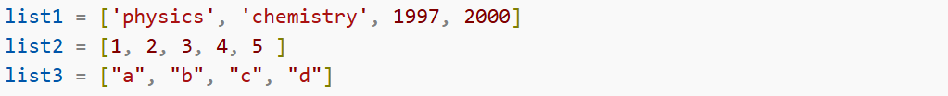
List（列表）
列表是最常用的Python数据类型，它可以作为一个方括号内的逗号分隔值出现。
列表的数据项不需要具有相同的类型
创建一个列表，只要把逗号分隔的不同的数据项使用方括号括起来即可。如下所示：

Slide 4
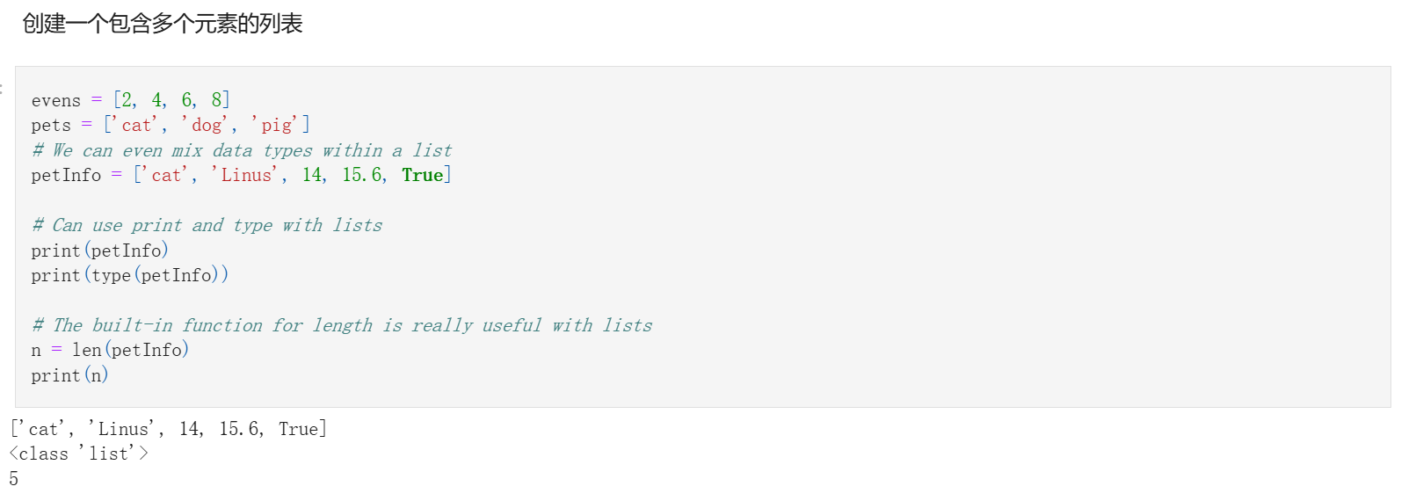
创建List

Slide 5
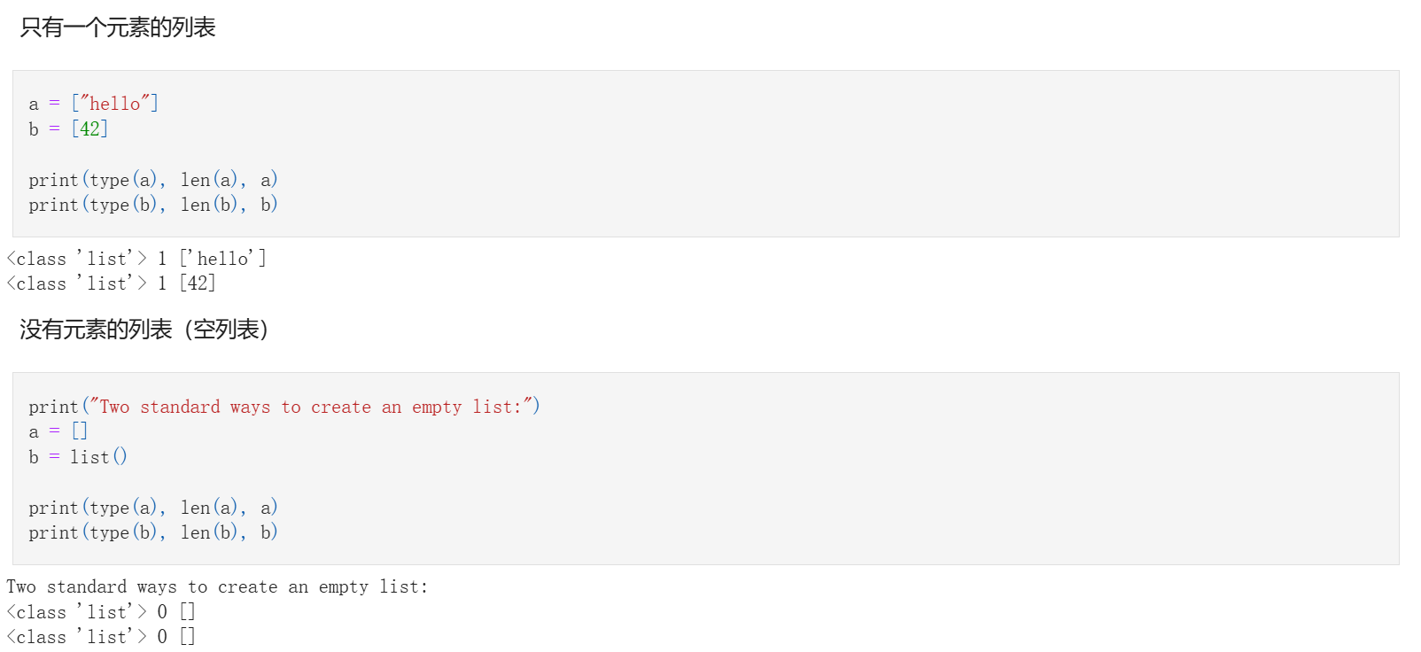
创建List

Slide 6
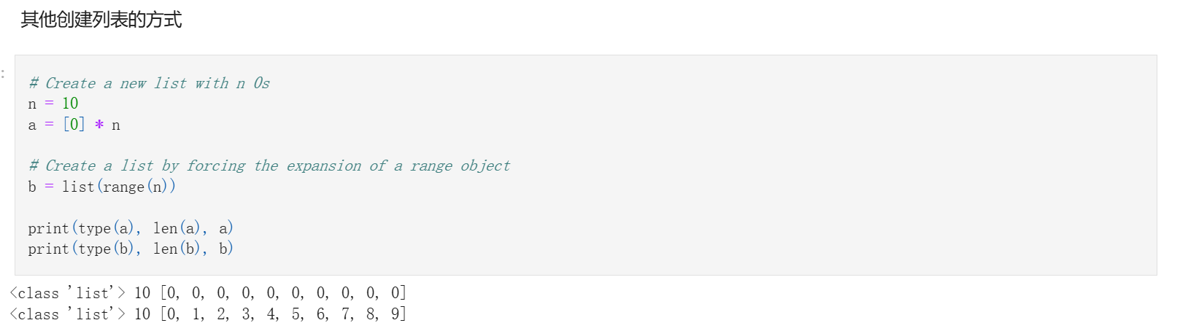
创建List

Slide 7
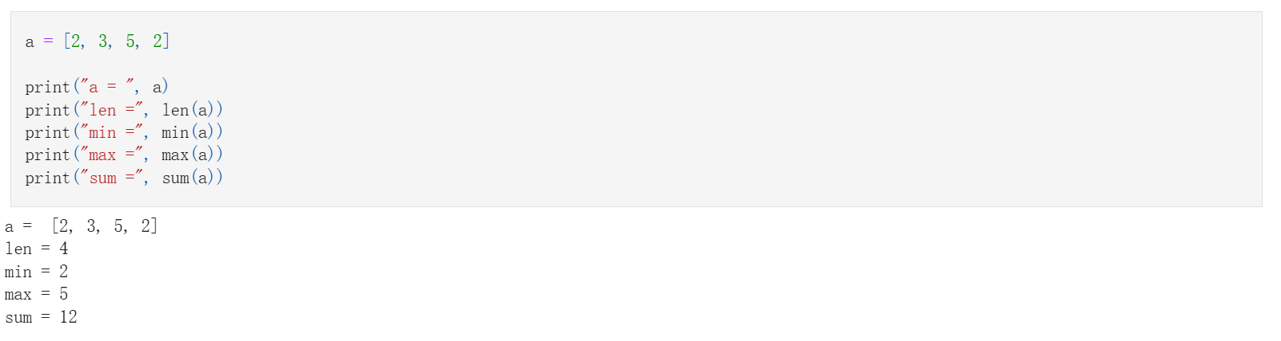
内置函数

Slide 8
比较两个列表
Python 对象会包含三个部分:
值，我们可以通过类似 print() 看到它的内容；
类型，我们可以通过 type() 来确定对象的类型；
id, 它代表对象在计算机中的物理编号，可以通过 id() 查看。

Slide 9
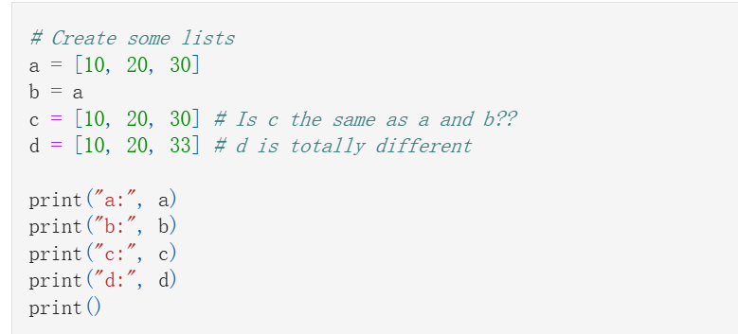
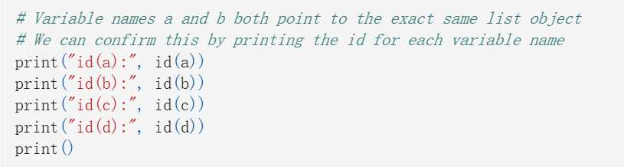
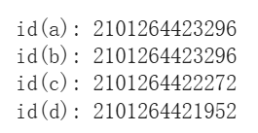
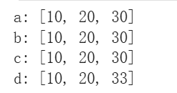
比较两个列表

Slide 10
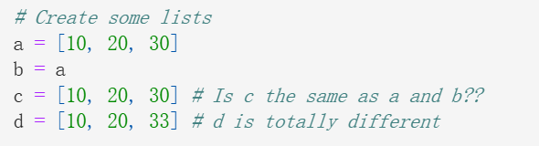
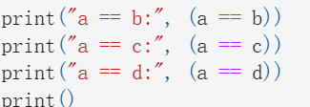
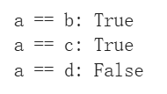
比较两个列表
如果我们想比较两个 Python 对象的内容是否相同，我们比较的是它们的值，主要使用 ==

Slide 11
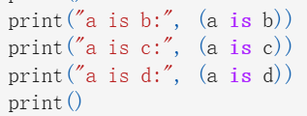
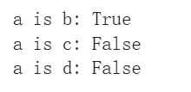
比较两个列表
如果我们想比较两个 Python 对象是否是同一个对象，我们比较的是它们的 id，主要使用 is

Slide 12
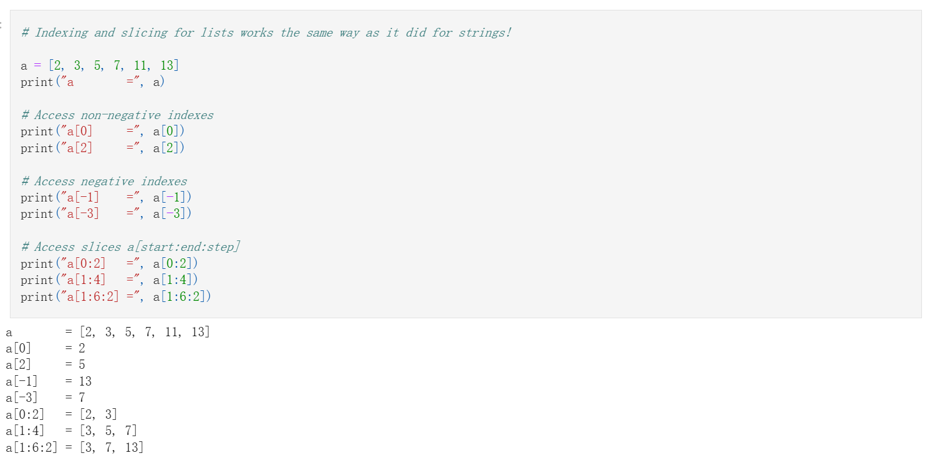
通过索引和切片访问元素

Slide 13
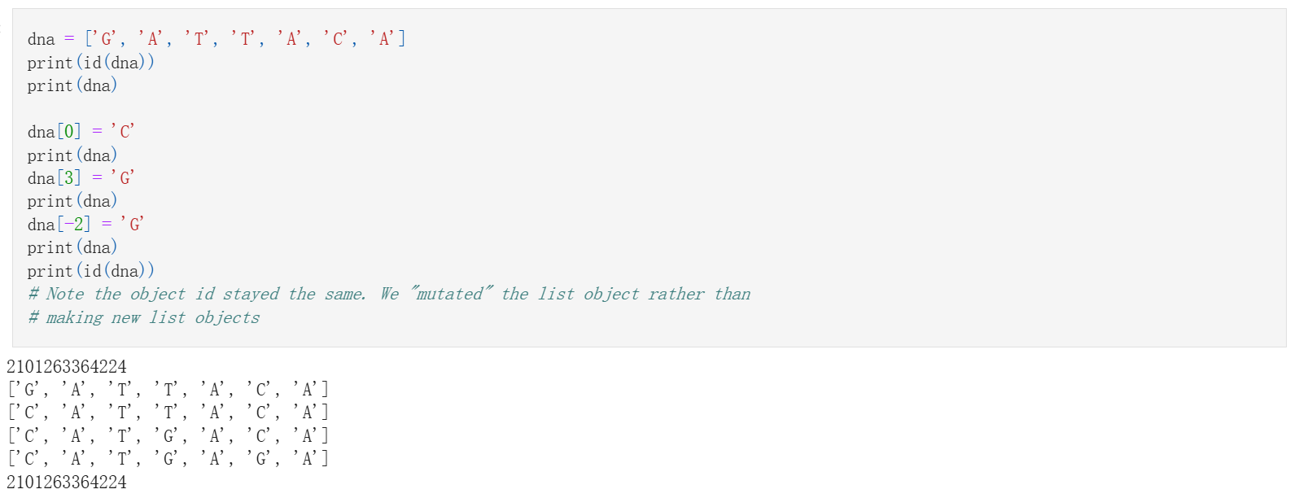
修改列表

Slide 14
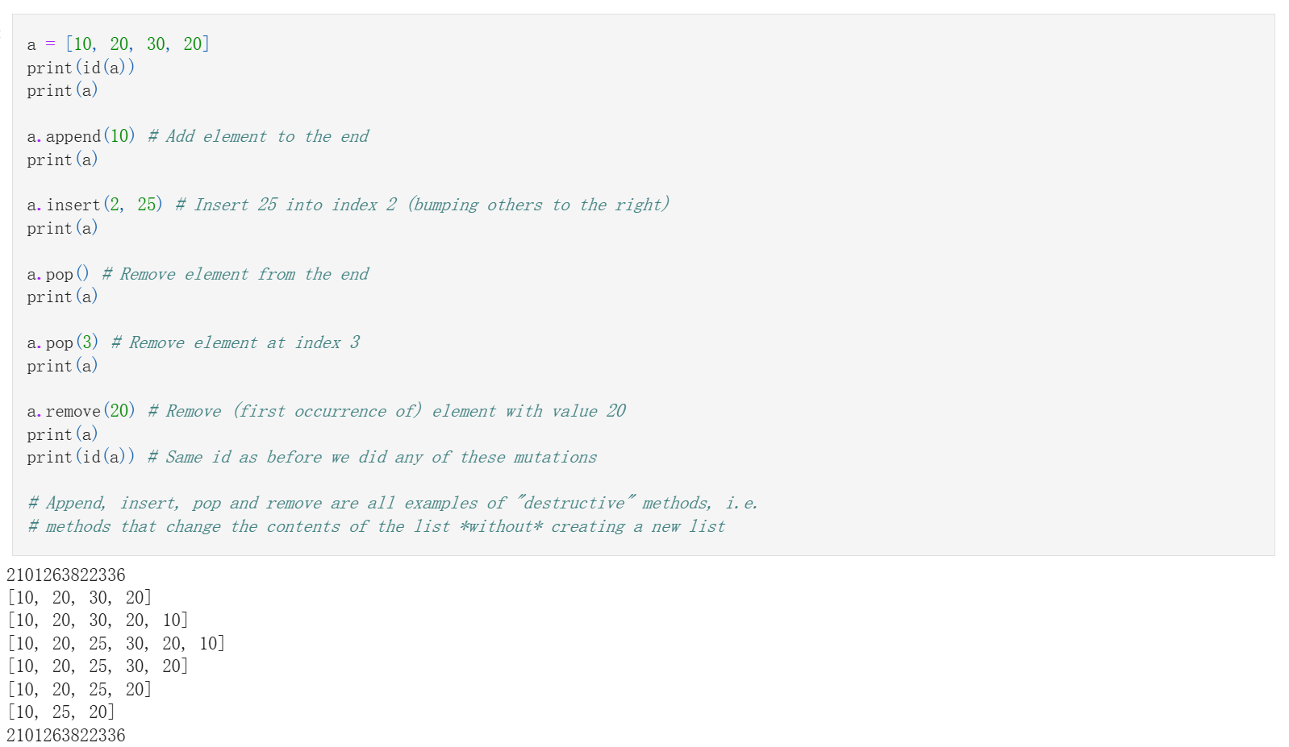
修改列表
另一种让序列“突变”的方法----使用内置函数

Slide 15
可变列表与它的别名
与字符串不同，列表是可变的。这意味着可以更改它们，而无需创建新列表。
当两个变量引用同一个值时，这也迫使我们更好地理解别名。
别名只对列表之类的可变值有意义（而且具有挑战性）。注意：在以下示例中使用可视化功能将特别有用。

Slide 16
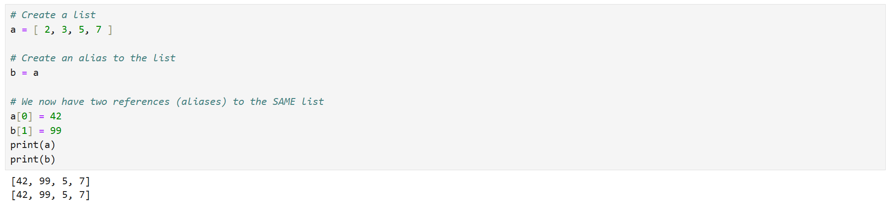
可变列表与它的别名

Slide 17
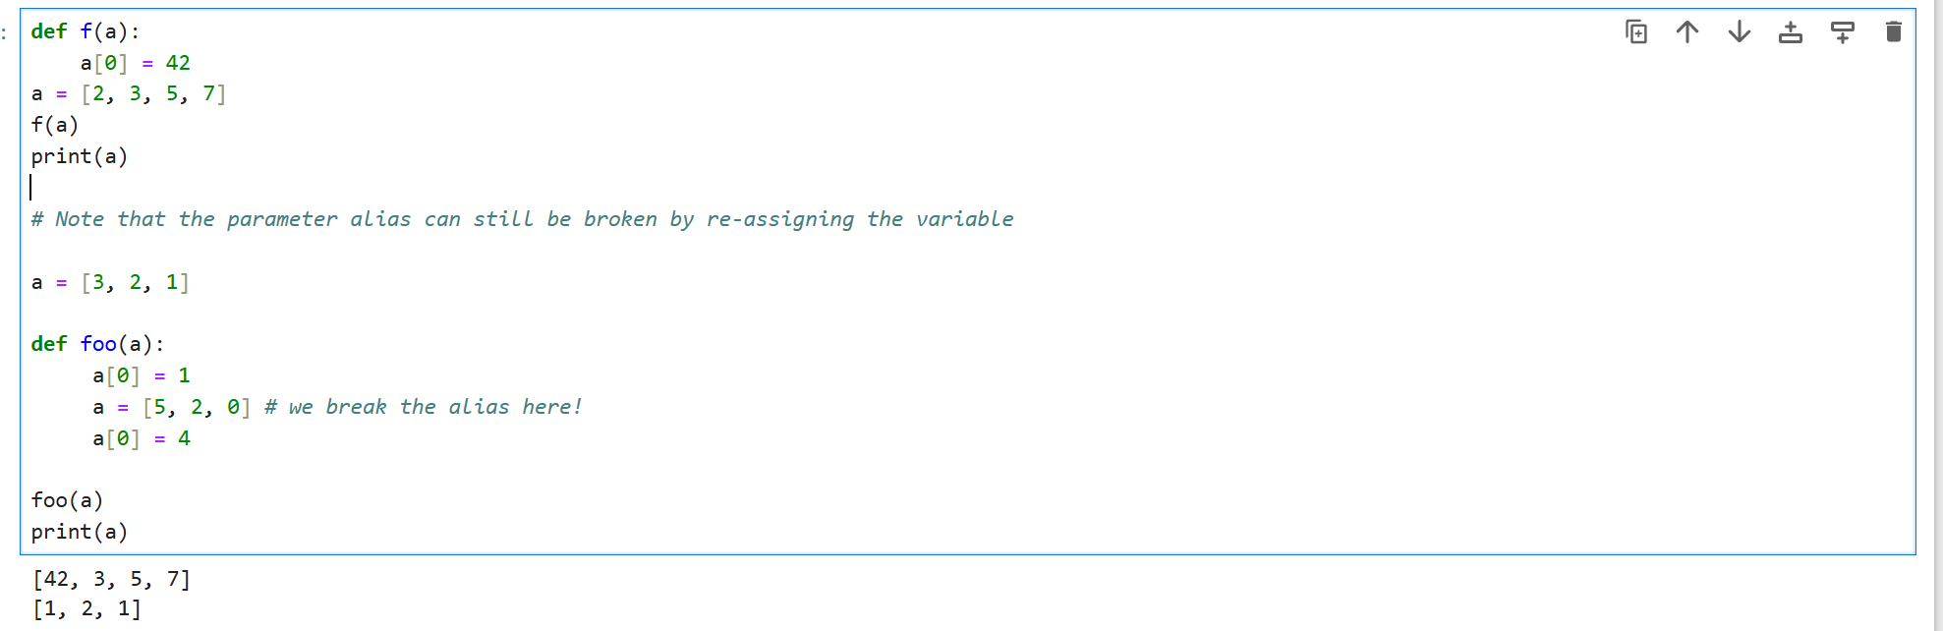
可变列表与它的别名
函数参数是别名：

Slide 18
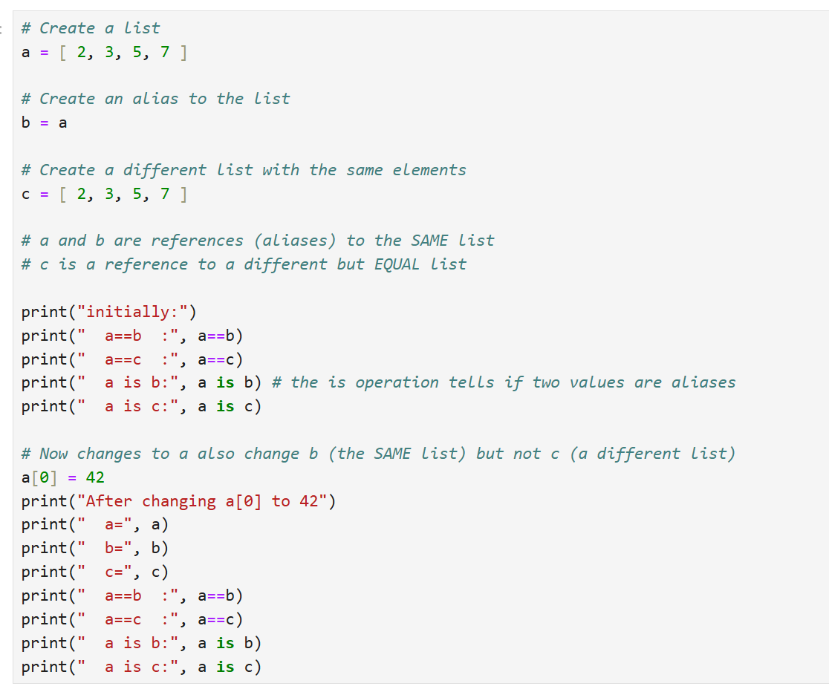
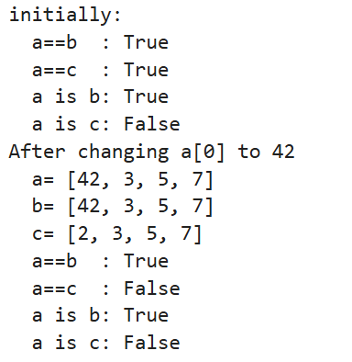
可变列表与它的别名
Another Example:

Slide 19
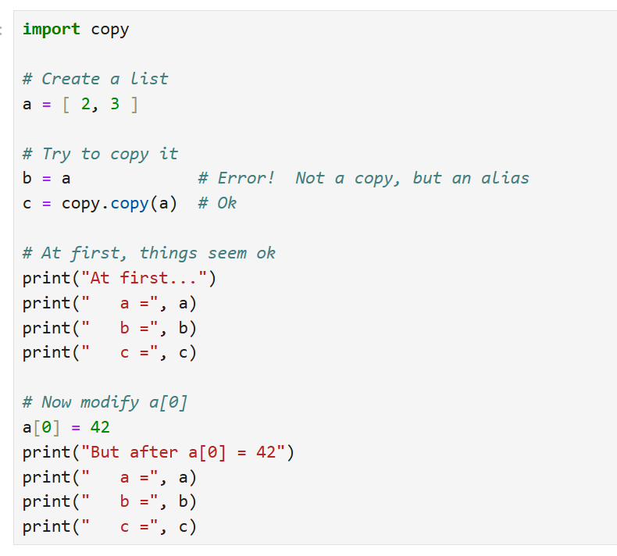
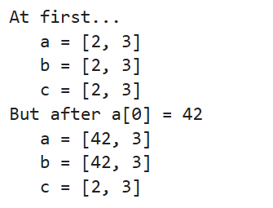
复制List
Copy vs Alias

Slide 20
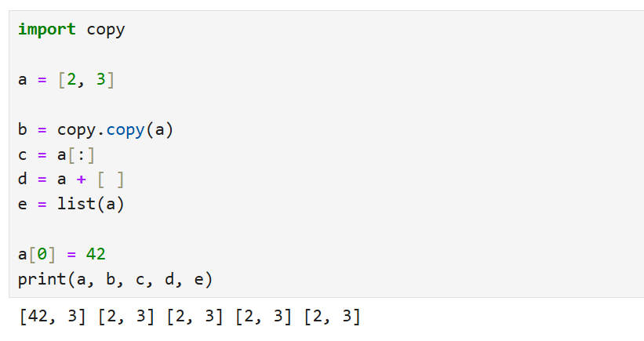
复制List
Other ways to copy

Slide 21
破坏性与非破坏性函数
由于列表是可变的，我们可以通过两种方式改变它们：
破坏性方式（直接修改原始值）
非破坏性方式（创建一个新列表且不修改原始值）。
这也影响了我们编写使用列表的函数的方式。

Slide 22
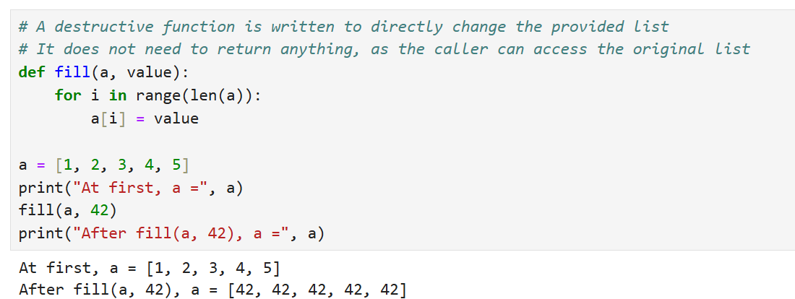
破坏性性函数

Slide 23
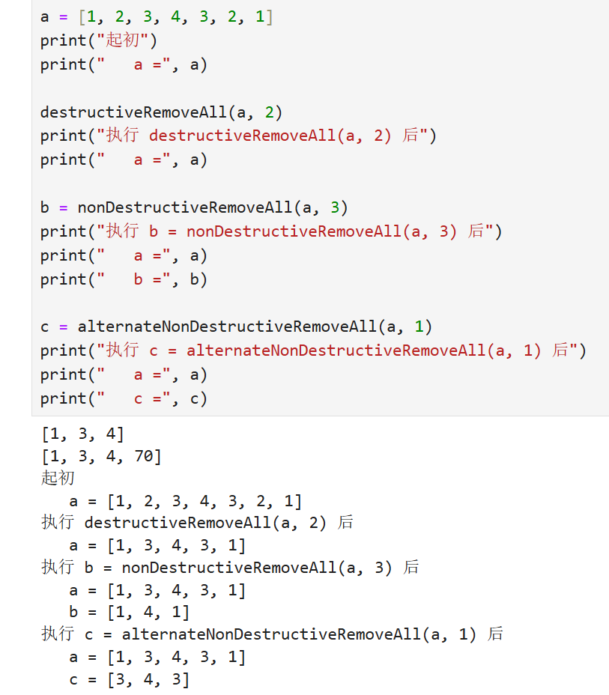
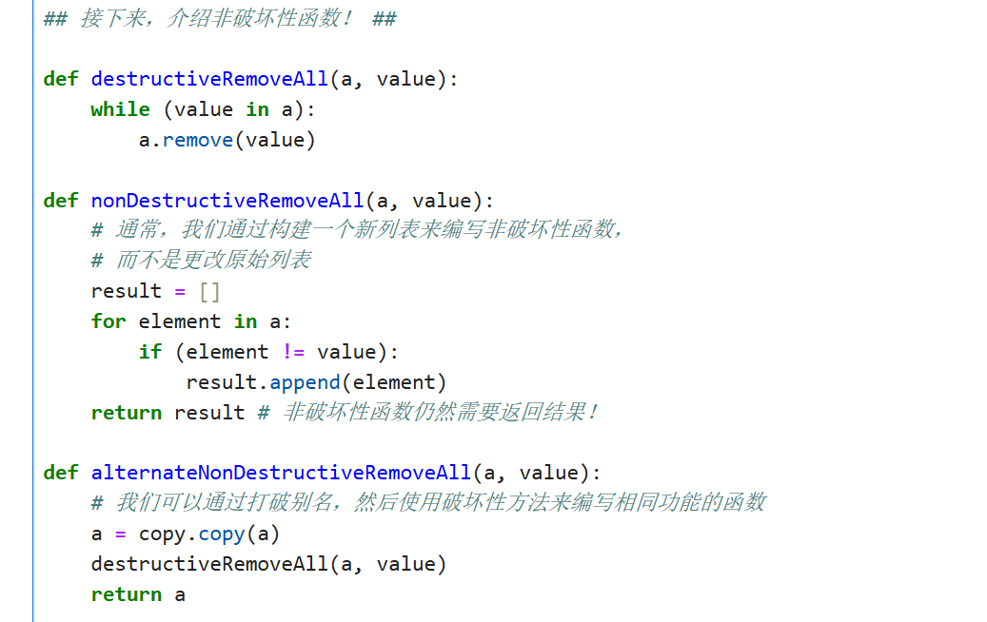
非破坏性函数

Slide 24
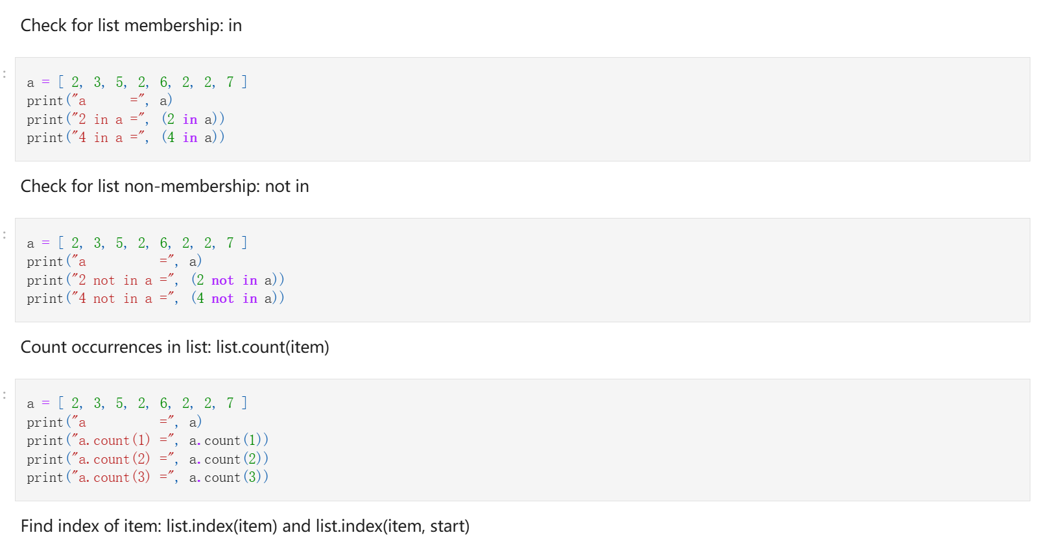
查找元素

Slide 25
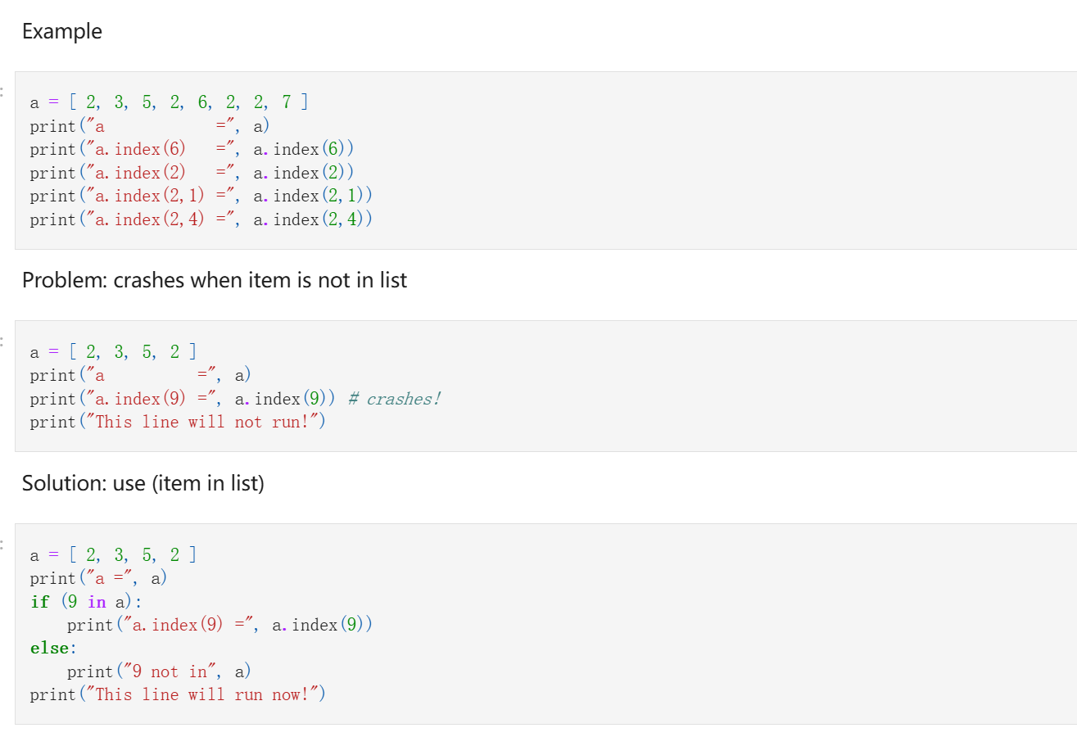
查找元素
Find index of item: list.index(item) and list.index(item, start)

Slide 26
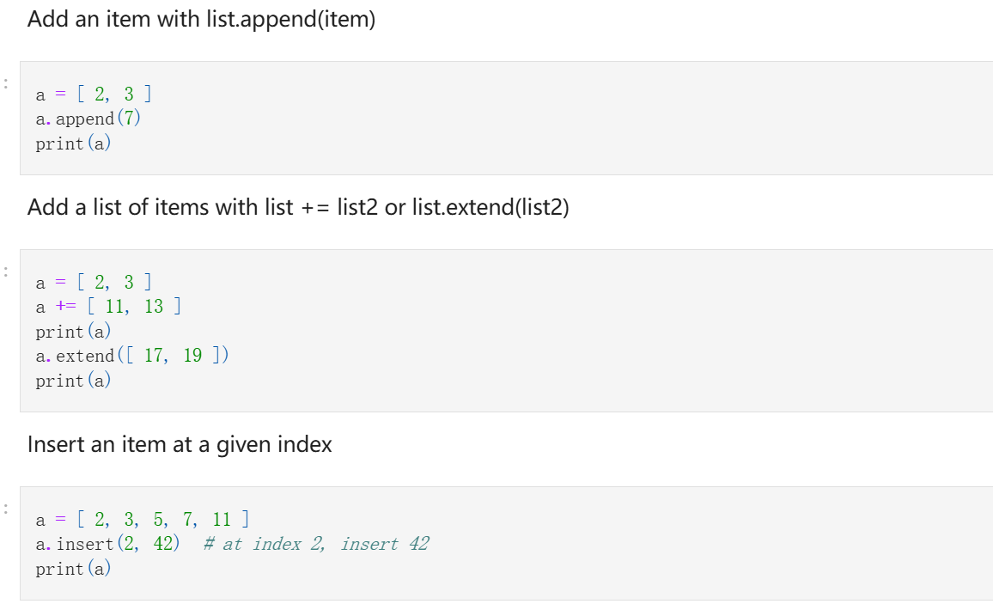
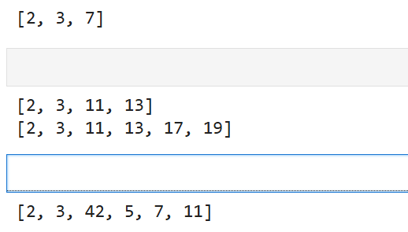
添加元素
破坏性（修改列表）

Slide 27
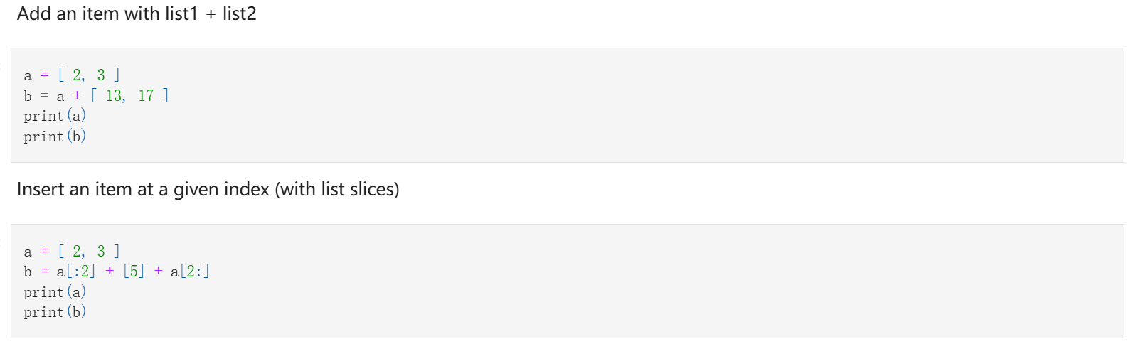
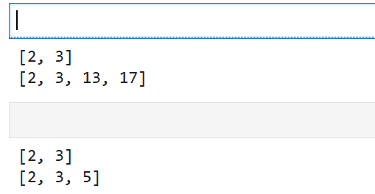
添加元素
非破坏性（创建新列表）

Slide 28
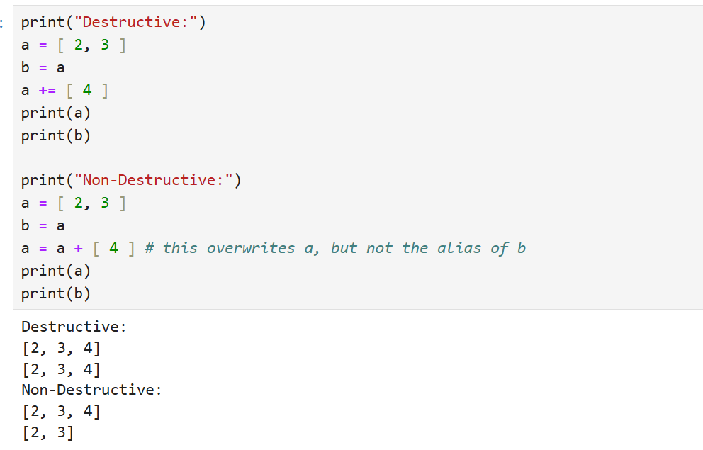
添加元素
破坏性vs.非破坏性

Slide 29
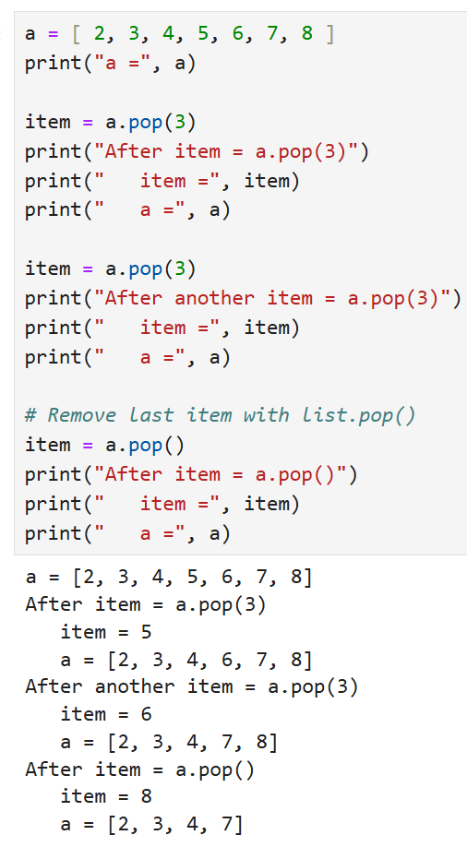
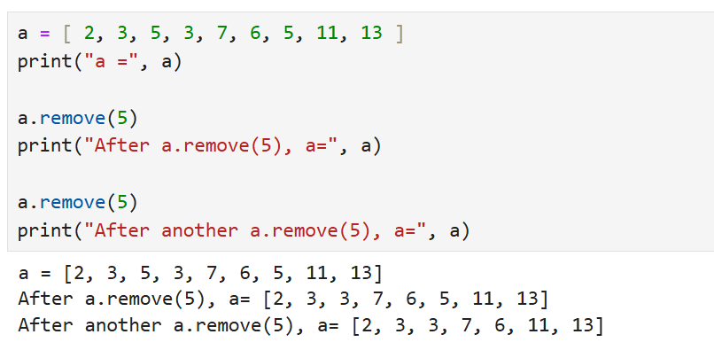
删除元素
破坏性

Slide 30
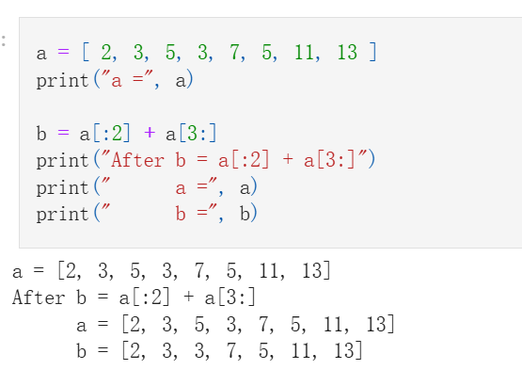
删除元素
非破坏性（创建新列表）

Slide 31
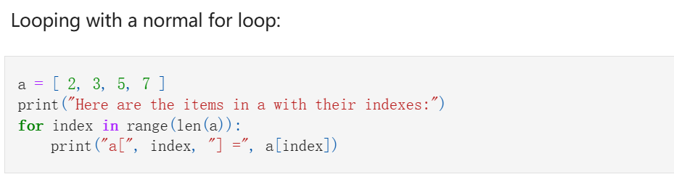
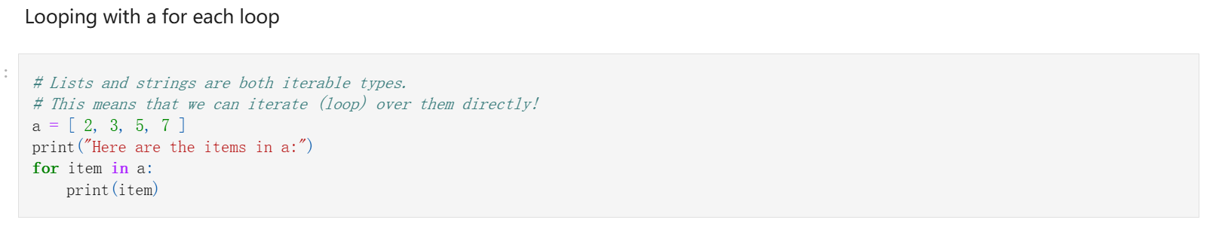
在列表上循环

Slide 32
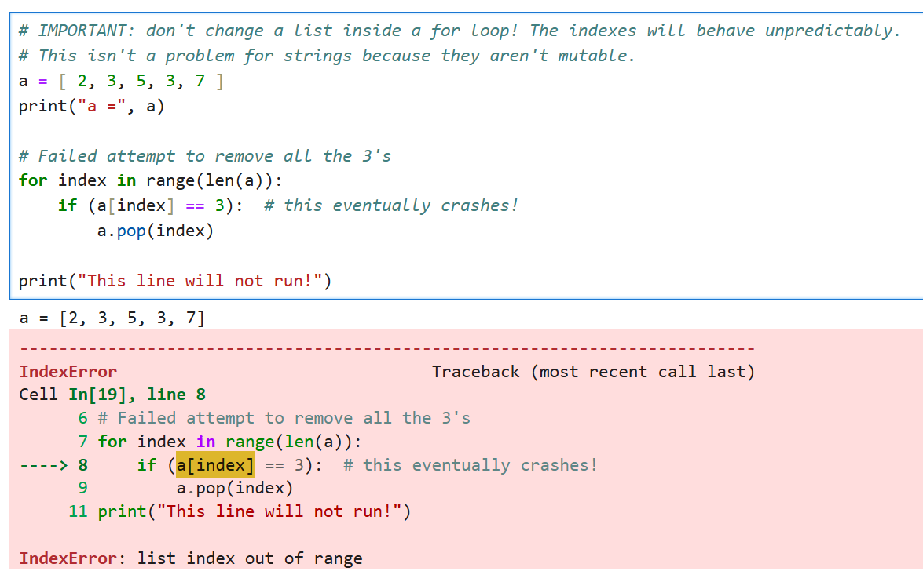
在列表上循环
危险：在for循环内修改

Slide 33
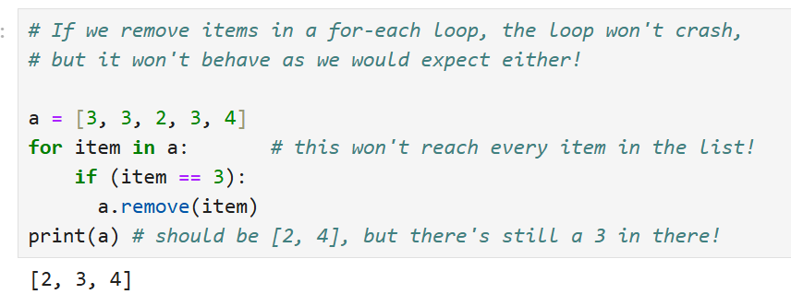
在列表上循环
危险：为每个循环修改内部

Slide 34
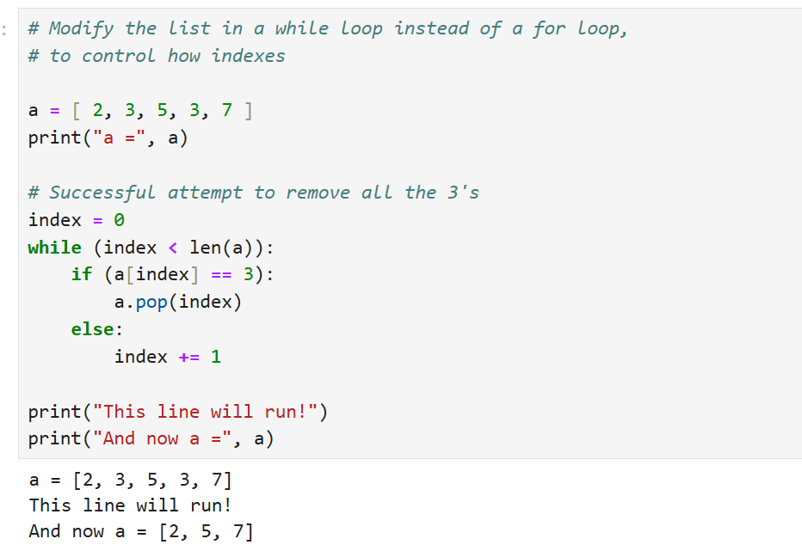
函数含义
推荐：在while循环中修改

Slide 35
排序和反转
列表方式：排序和反转
列表有许多内置方法。这些方法通常以破坏性和非破坏性的方式实现。

Slide 36
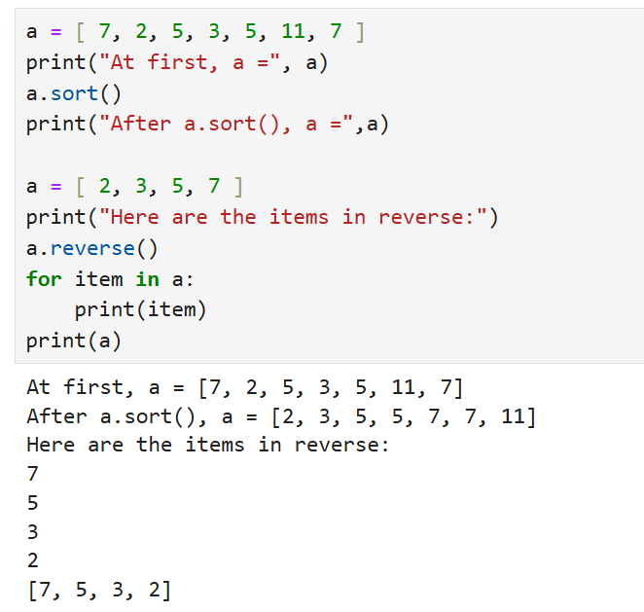
排序和反转
破坏性的list.sort() or list.reverse()

Slide 37
Tuple（元组）
元组（不可变列表）
元组与列表完全相同，只是它们是不可变的。我们不能更改元组的值。

Slide 38
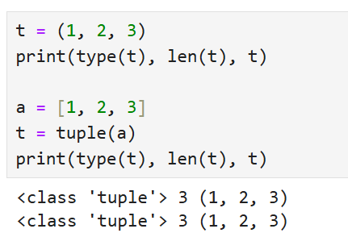
元组语法

Slide 39
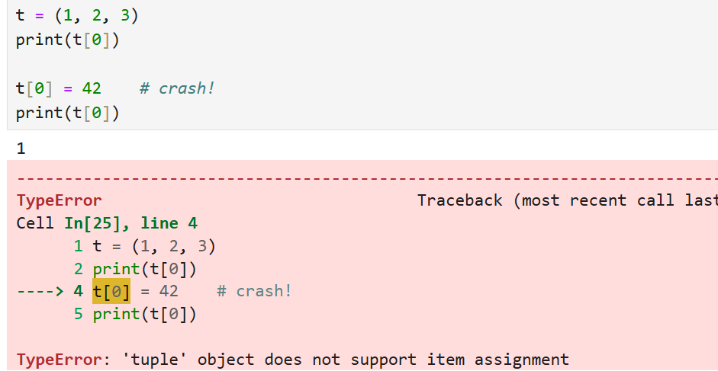
元组是不可变的

Slide 40
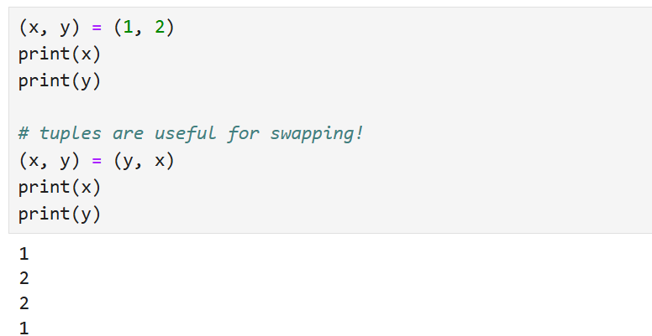
并行（元组）赋值

Slide 41
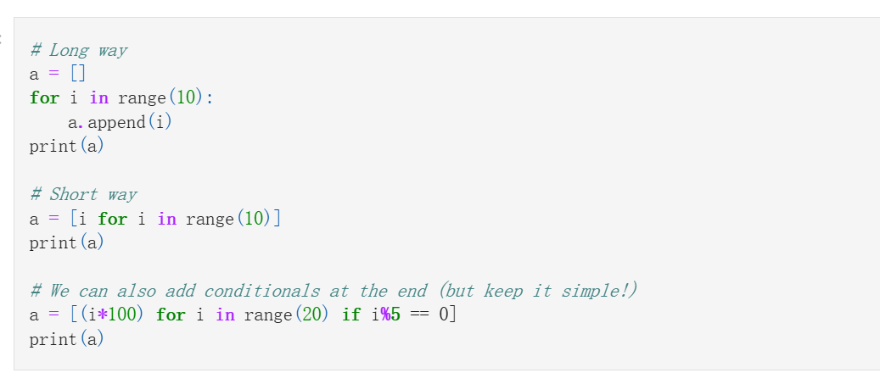
列表推导式（List Comprehensions）
列表推导式（List Comprehensions）提供了一种简洁的方法来创建列表。
它基于现有的列表、可迭代对象或者范围生成新的列表，而不需要使用for循环和append()方法手动添加元素。
列表推导式不仅可以使代码更加简短，而且通常比等价的for循环执行得更快。

Slide 42
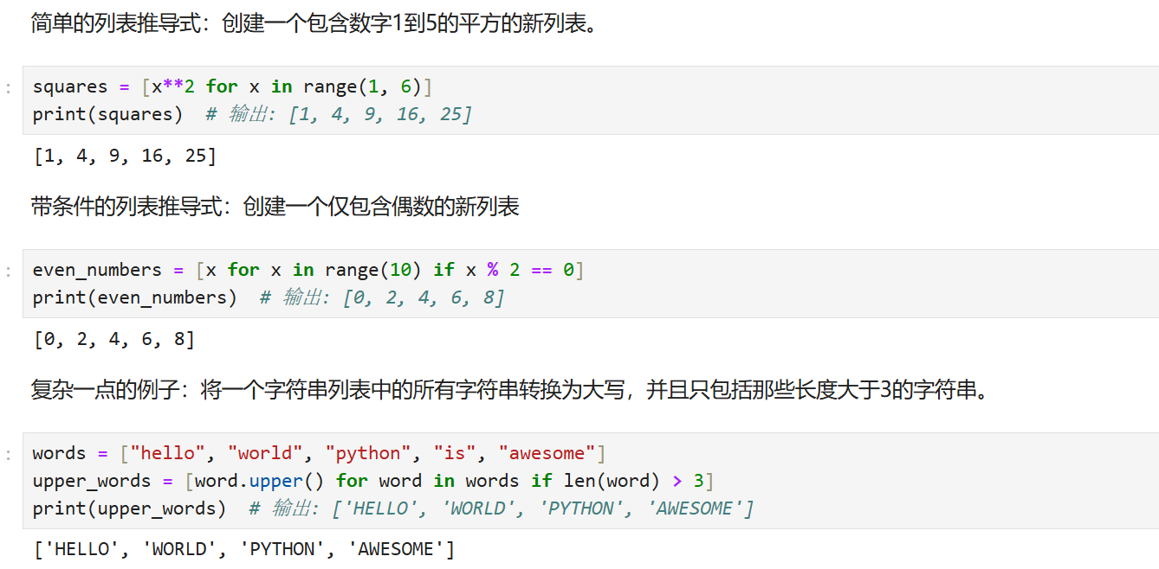
列表推导式（List Comprehensions）

Slide 43
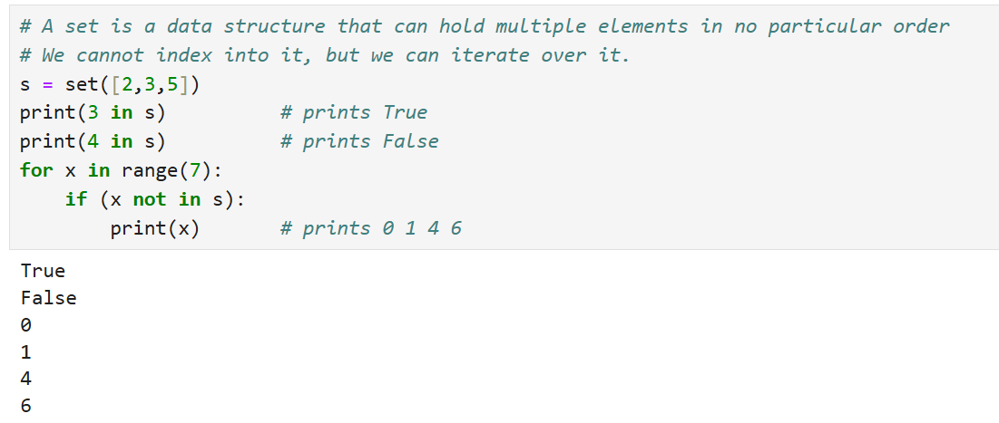
集合

Slide 44
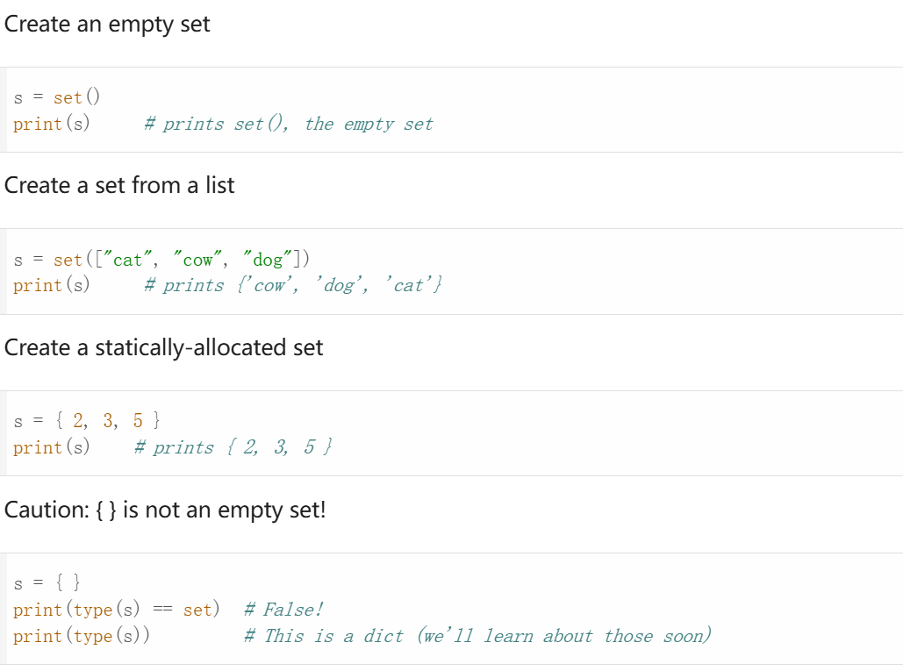
集合

Slide 45

集合的使用

Slide 46
集合
集合的性质
虽然集合与列表和元组非常相似，但它们有一些重要的区别。。。
无序性、唯一性以及元素必须是不可变的。

Slide 47

集合是无序的
由于集合是无序的，所以每次打印s或遍历它时，元素的顺序可能会有所不同。

Slide 48

集合是无序的
当尝试向集合中添加重复元素时，重复的元素会被自动忽略，保证了集合内元素的唯一性。

Slide 49

元素必须是不可变的
这里展示了试图将可变类型（如列表或另一个集合）添加到集合中会导致错误，因为这些类型的对象是不可哈希的，即它们不是不可变的。
只有不可变的对象才能被添加到集合中，这是因为集合内部使用哈希表来存储元素，而哈希表要求其键是不可变的。

Slide 50
集合
集合非常有效
拥有集合的全部意义在于，对于最常见的操作（包括添加元素、删除元素和检查成员资格），它们非常有效，实际上是O（1）

Slide 51


集合

Slide 52

字典（dict）
字典是一种数据结构，它以与列表将索引映射到值相同的方式将键映射到值。然而，键可以是任何不可变的值！

Slide 53

创建字典

Slide 54

字典（dict）
使用字典的方式与列表和集合有很多相似之处。以下是如何与字典进行交互的一些基本操作：

Slide 55

字典的属性
键是无序的

Slide 56


字典的属性
键是唯一的
键必须是不可变的
尝试为同一个键分配多个值时，只有最后一次赋值会生效。这是因为字典中的每个键都是唯一的，重复的键不会创建新的条目，而是更新现有的键对应的值。

Slide 57

字典的属性
值不受限制
字典中的值可以是任意类型的对象，包括可变类型。这意味着你可以将列表、字典等作为字典的值，并且对这些值的任何更改都会反映在字典中。

Slide 58

字典的属性
与值不同，字典的键必须是不可变的（即不可变类型），如数字、字符串或元组。试图使用一个可变对象（例如列表）作为键会导致错误：

Slide 59
Thanks！

